Slide 1
数的表示（1）

Slide 2
Outline
计算机中的数据是如何存储的
进制转换
二进制数的运算(and,or,not)
二进制数的位运算

Slide 3

计算机中的数据存储
众所周知，在计算机内部，数据是以二进制形式的方式存储的。
当你写printf(“mamba is back\n”);的时候，从机器底层来看这段代码，也是以01二进制串的形式展现的，机器能够对这些01二进制串做出相应的“解释”。

Slide 4
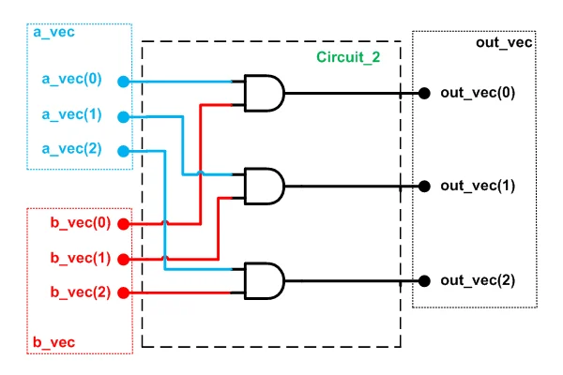
计算机中的数据存储
为什么用二进制，其他进制不行吗？
还真不行，首先硬件就是个大问题。
二进制的“0”和“1”可以直观地映射到
电路中的两种状态：“开”和“关”。
这种直接的物理对应关系使得硬件设计
更为简单可靠，降低了出错率和能耗。
除此之外，由于二进制信号只有两个状态，
任何外部干扰或噪声对信号的影响
更容易被检测和纠正，从而提高了数
据传输的准确性和安全性

Slide 5

计算机中的数据存储
题外话：为什么历史上只出现过二进制计算器和三进制计算器？
但是还有个问题10个位置上的01串其实可以表示到1023(别急,后面我们会讲为什么)，这就浪费了24个数。因此，研究者发现进制效率的公式可以如下提出：
这就涉及到了不同进制表示不同数的效率问题了。例如，01去表示0-999的数，那么10个位置就ok了。每个位置上0,1都可能出现，这就需要20个“牌子”。如果10进制的话，那就是3个位置，每个位置上都会有0-9，共计30的牌子。
为了表示M个数，在x进制下，需要 x*$\log_{x}{M}$ 个牌子。效率E=M/牌子数
求下导会发现，最佳进制是e。但是用e做进制多少有点倒反天罡。因此，历史上只出现过2，3进制的计算机(接近e)。

Slide 6
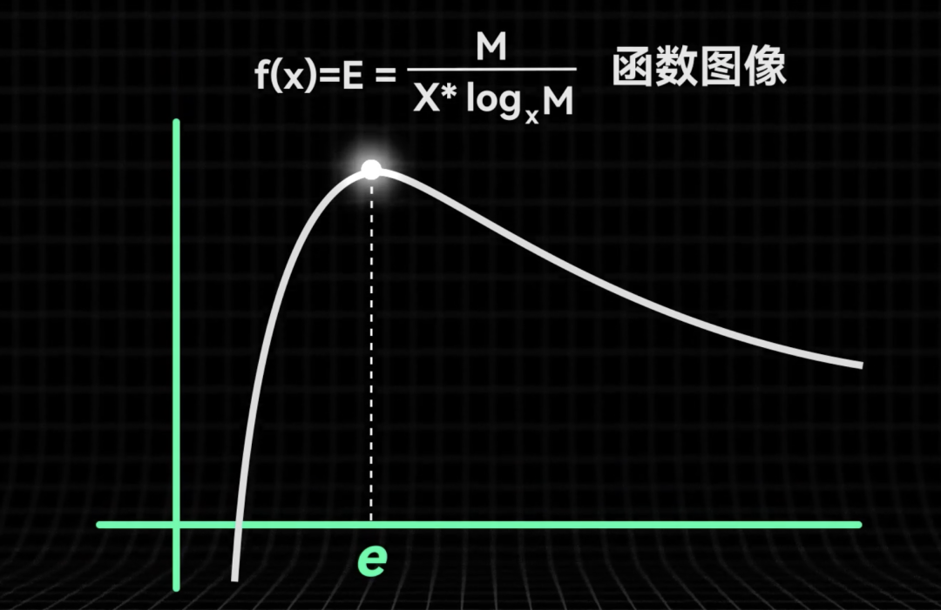
计算机中的数据存储
有意思的是，三进制计算机从苏联当时的实验结果来看稳定性、性能、性价比等都好于二进制计算机。
不过后面还是进了历史的收藏夹吃灰，一方面是很难找到有三种稳定状态的材料(三进制中是负电压、零电压、正电压)，另一方面就是政治因素了。

Slide 7
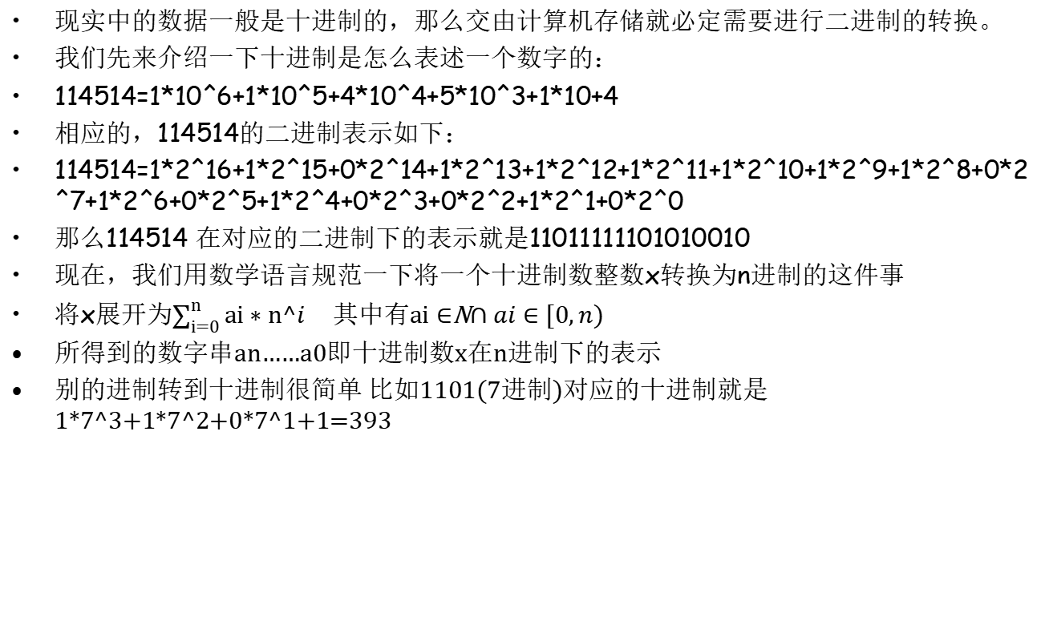
进制转换
现实中的数据一般是十进制的，那么交由计算机存储就必定需要进行二进制的转换。
我们先来介绍一下十进制是怎么表述一个数字的：
114514=1*10^6+1*10^5+4*10^4+5*10^3+1*10+4
相应的，114514的二进制表示如下：
114514=1*2^16+1*2^15+0*2^14+1*2^13+1*2^12+1*2^11+1*2^10+1*2^9+1*2^8+0*2^7+1*2^6+0*2^5+1*2^4+0*2^3+0*2^2+1*2^1+0*2^0
那么114514 在对应的二进制下的表示就是11011111101010010
现在，我们用数学语言规范一下将一个十进制数整数x转换为n进制的这件事
将x展开为$\sum_{i=0}^{n}{ai∗n^i}$ 其中有$ai∈$N$∩ai∈[0,n)$
所得到的数字串an……a0即十进制数x在n进制下的表示
别的进制转到十进制很简单 比如1101(7进制)对应的十进制就是1*7^3+1*7^2+0*7^1+1=393

Slide 8
数的表示
那么十进制整数换到别的进制具体该如何操作呢，很简单，将十进制整数x转换为n进制下的表示，只需不断用n去除整数x 将每次所得到的余数从右到左排列好就ok了，这个过程在商等于0的时候停止。我们详细描述一下这个过程。
我们用2024(10 进制)作为例子，转换为8进制
2024/8=253.......0
253/8=31......5
31/8=3......7
3/8=0.......3(终止)
我们将上面所有的余数，从上往下依次从右向左排列好 得到3750(8进制)
为什么从右往左？
2024=3*8^3+7*8^2+5*8^1+0*8^0
咱们每次做除法的时候所得到的余数 其实就上面那个多项式不断进行把右端系数弹出的过程。因此需要从右到左的排列起来。

Slide 9
进制转换
这里需要注意一点 十六进制的转换 当你的系数>=10的时候我们用A B C D E F对应到10 11 12 13 14 15（没有16,想想为什么 doge）在我们实际编程的时候 接触最多的就 十进制 八进制 二进制 十六进制
二进制是计算机底层的数据表示
十六进制是c语言你打印一个变量指针时所看见的数 （主要是十六进制表示比较方便）
八进制，过去底层架构常用，主要是当时的晶体管工艺没有那么发达。
上面列出的四个进制是我们后面常用到的，讲一下八进制、二进制、十六进制互相转换的一些技巧，毕竟不能什么都先转到十进制，才转到对应进制吧。（不然大伙期中考试写不完的）

Slide 10
进制转换
二进制转换到十六进制，记住下面的表就很简单
二进制 | 十进制 | 十六进制 |  | 二进制 | 十进制 | 十六进制
0000 | 0 | 0 |  | 1000 | 8 | 8
0001 | 1 | 1 |  | 1001 | 9 | 9
0010 | 2 | 2 |  | 1010 | 10 | A
0011 | 3 | 3 |  | 1011 | 11 | B
0100 | 4 | 4 |  | 1100 | 12 | C
0101 | 5 | 5 |  | 1101 | 13 | D
0110 | 6 | 6 |  | 1110 | 14 | E
0111 | 7 | 7 |  | 1111 | 15 | F

Slide 11
进制转换
比如给二进制串11011111101010010转换为十六进制
先分割一下，从右往左四个一分割
1 1011 1111 0101 0010
对应下来的十六进制串就是1 B F 5 2
二进制转换到十六进制就直接每四位划分为一组然后计算每组对应的十六进制表示再组合起来就行。

Slide 12
进制转换
十六进制怎么转换二进制呢？一样简单
0xdeadbeef（注意十六进制前面我们一般加0x代表是十六进制）
d e a d b e e f
1101 1110 1010 1101 1011 1110 1110 1111
将十六进制的每一位直接转换为二进制下的表示然后在对应位置上替换就行，如上面的例子
最后就是1101 1110 1010 1101 1011 1110 1110 1111

Slide 13
进制转换
说完了十六进制现在我们聊一下八进制的转换
二进制 | 十进制 | 十六进制
0000 | 0 | 0
0001 | 1 | 1
0010 | 2 | 2
0011 | 3 | 3
0100 | 4 | 4
0101 | 5 | 5
0110 | 6 | 6
0111 | 7 | 7
我们还得用这张表格，给定一个二进制串110 001 101
查表发现110对应6 001对应1 101对应5 那么得到的八进制结果就说615
跟十六进制很相似对吧。八进制转换二进制跟十六进制转换几乎一样，不同在于是三位为一组的划分。
如114 对应的就是001 001 100
八进制与十六进制之间的转换建议将二进制作为“中转”，即先转换到二进制再进行下一步的转换

Slide 14
二进制数的运算
我们这里讨论的是底层硬件二进制数的运算，像加减法对于底层硬件来说还是太高级了。
这里我们介绍的是and(与)、or(或)、not(非)三种运算，大伙学过离散应该还没忘记，这里的运算类似离散中的运算，但还是有点不同。

Slide 15
二进制数的运算
and（与运算）：
符号上我们一般用&代表进行与运算
因为计算机中所有数是二进制形式，因此这里的与运算也是针对二进制数的，如果两个十进制数要做与运算需要先转换成二进制数。
具体流程，两个长度相同的二进制数对应位置上均为1是该位置上的运算结果为1 其他情况为0
举例子 0011&1100=0000 0110&1100=0100 1111&0110=0110
如果长度不同怎么办？放心，后面整形、浮点数的时候会知道计算机的一些机制保证了不会出现这样的情况。

Slide 16
布尔代数和逻辑运算（补充）
如何保证二进制向量上的运算等价与有限整数的运算

Slide 17
布尔代数
布尔代数定义
集合运算和逻辑运算

Slide 18
补充习题
用Bis和Bic表示AND和OR

Slide 19
整数表示

Slide 20
Notice[正式版去掉]
注意 符号定义问题，尽量做到任何出现符号第一次都有定义

Slide 21
二进制向量-位向量
二进制位向量定义： 长度为n，每一位的取值都是0或者1的向量x=[xn-1,…,x0]
这个向量x可以表示2^n次方种不同的状态
也可以看成是A={0,1}这个集合的N次直和AxAx…xA
n=1 : 0 , 1
n=2: 00, 01, 10, 11
n=3 : 000,001,010,011,100,101,110,111
…

Slide 22
二进制向量与整数的映射关系
一个长度为n的2进制向量可以表示2^n种不同的状态，因此可以对应到2^n个不同的(整)数
这种表示方式会被用函数的形式记录，同时也有函数的基本性质
例如n=2时可以有:
00->0
01->1
10->2
11->3
例如n=3时可以有:
000->0
001->1
010->2
011->3 （后面省略）

Slide 23
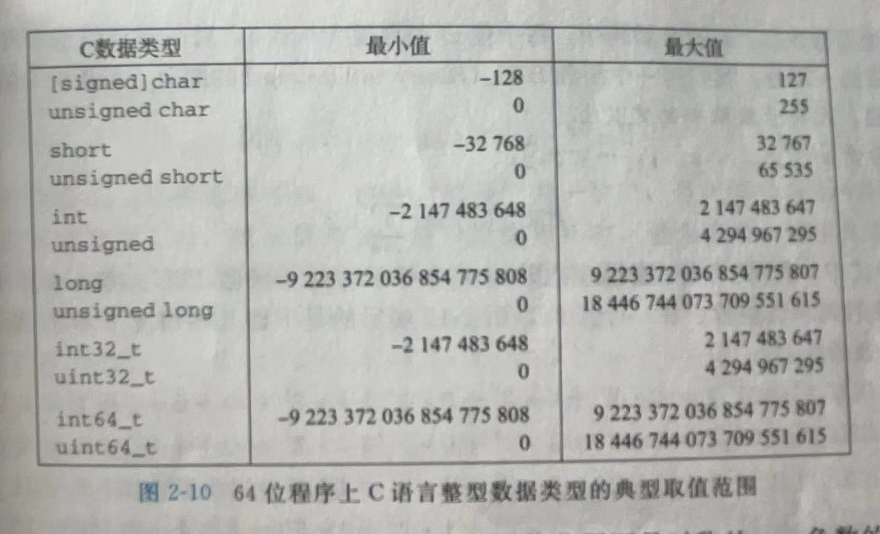
整数表示
C语言整数数据类型:

Slide 24
无符号数表示

Slide 25
无符号整数表示
除了2进制向量到整数的映射，还需要考虑什么？
二进制加法
加法失效：长度限制导致的加法结果溢出
运算的保持:整数的加法和乘法
编码映射是否有 f(x+y)=f(x)+f(y)成立
f:二进制向量->整数，x,y是两个二进制向量
交换律: 001 + 010 = 010 + 001 = 011
结合律: 000 + 010 + (001 = 000 + 010) + 001
111+001=1000->000
111+010=1001 ->001

Slide 26
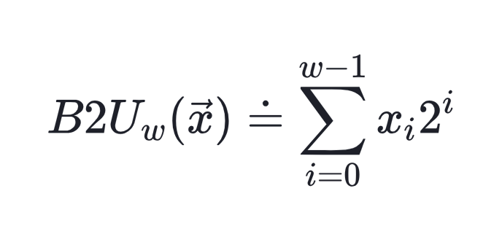
无符号整数编码：B2U
记二进制向量(Binary)到无符号整数(Unsigned Int)映射为：B2U
向量x=[xn-1,…,x0]
B2U是一个双射（既是单射又是射）：
因此B2U存在逆映射U2B，表示从无符号整数到有符号整数的映射
Notes:
这里的w和n表示同一个意思，后面改进的时候再统一一下，PPT插公式有点麻烦

Slide 27
有符号数表示

Slide 28
有符号数编码规则:补码(Two’s Complement)
补码编码把字的最高位解释为负权重，
补码编码即记为B2T(x)
补码编码的性质
结合编码方式可以推导出有无符号数转换规则：
考虑x是w维位向量x=[xw-1,…,x0]
B2T_w=-x_{w-1}2^{w-1}+\sum_{i=0}^{w-2} x_i 2^2^i
1. 补码编码是一个双射，因此存在逆映射T2B
2.补码编码的范围： [-x_{w-1}2^{w-1}, -x_{w-1}2^{w-1}]
对于无符号数ux，其对应的有符号数为 U2T(ux)=B2T(U2B(ux))
对于有符号数tx, 其对应的无符号数为 T2U(tx)=B2U(T2B(tx))
Notes:
B2T_w=-x_{w-1}2^{w-1}+\sum_{i=0}^{w-2} x_i 2^2^I
补码编码是一个双射，具有唯一性
补码编码的范围： [-x_{w-1}2^{w-1}, -x_{w-1}2^{w-1}]
对于无符号数u，其对应的有符号数为 B2T(U2B(u))

Slide 29
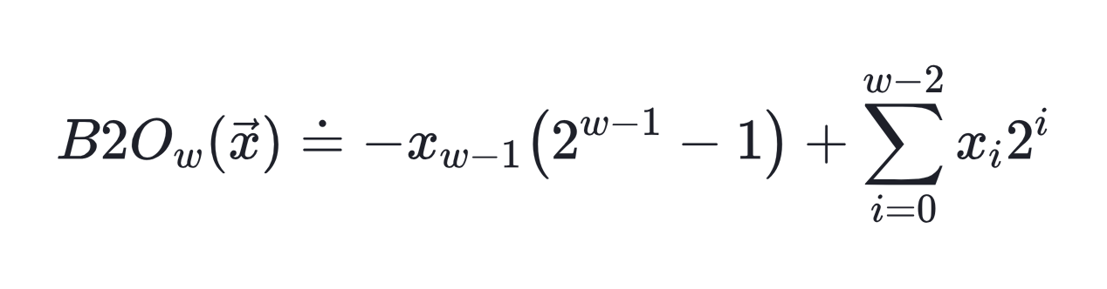
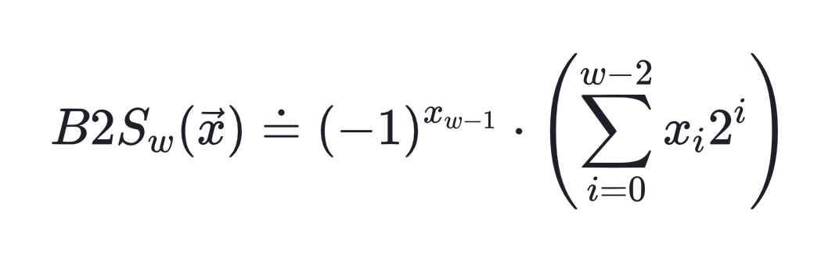
其他编码方式
反码（Ones‘ Complement）
原码（Sign Complement）

Slide 30
补码编码的优势
补码只有一个0，原码和反码有2个0，+0，-0
补码加减法机制统一，减法表示为加相反数
补码和无符号数编码运算有相同的位级表示

Slide 31
整数运算（1）
Notes:
更深入到机器实现

Slide 32
整数加法
无符号整数加法
溢出
无符号整数加法是模数加法。
一个长度为w的二进制向量能够表示的无符号整数的范围是[0,2^w-1]。 若两个整数相加不超过上界，就可以正常运行。 否则就会产生溢出。
整数加法的结果无法完整放入数据类型字长的限制。
无符号整数加法的溢出会导致最高位的1被舍去
最高位的值是2^w，因此溢出会导致正确结果和计算结果相差2^w
从而整数加法的结果模2^w就是无符号数加法得到的结果
因此无符号整数的加法是模数加法
Notes:
一个长度为w的二进制向量能够表示的无符号整数的范围是[0,2^w-1]。 若两个整数相加不超过上界，就可以正常运行。 否则就会产生溢出。
溢出：整数加法的结果无法完整放入数据类型字长的限制。
无符号整数加法是一个模数加法。

Slide 33
【补充】模数加法构成阿贝尔群
群： 集合和二元运算满足封闭性结合性单位元和逆元。
阿贝尔群：满足交换律的群
二进制向量的模数加法构成阿贝尔群：
逆元存在： 对二进制向量取反可得~x=2^w-x
单位元存在： 0 ∈ {x_w}
封闭性： 取2^w模保证加法结果小于2^w
结合性： a+b+c = a+(b+c) 对二进制向量成立
交换律： a+b = b+a
注意： 浮点数和其上的加法不满足结合律因此不是阿贝尔群
Notes:
注意： 浮点数和其上的加法不满足结合律因此不是阿贝尔群

Slide 34
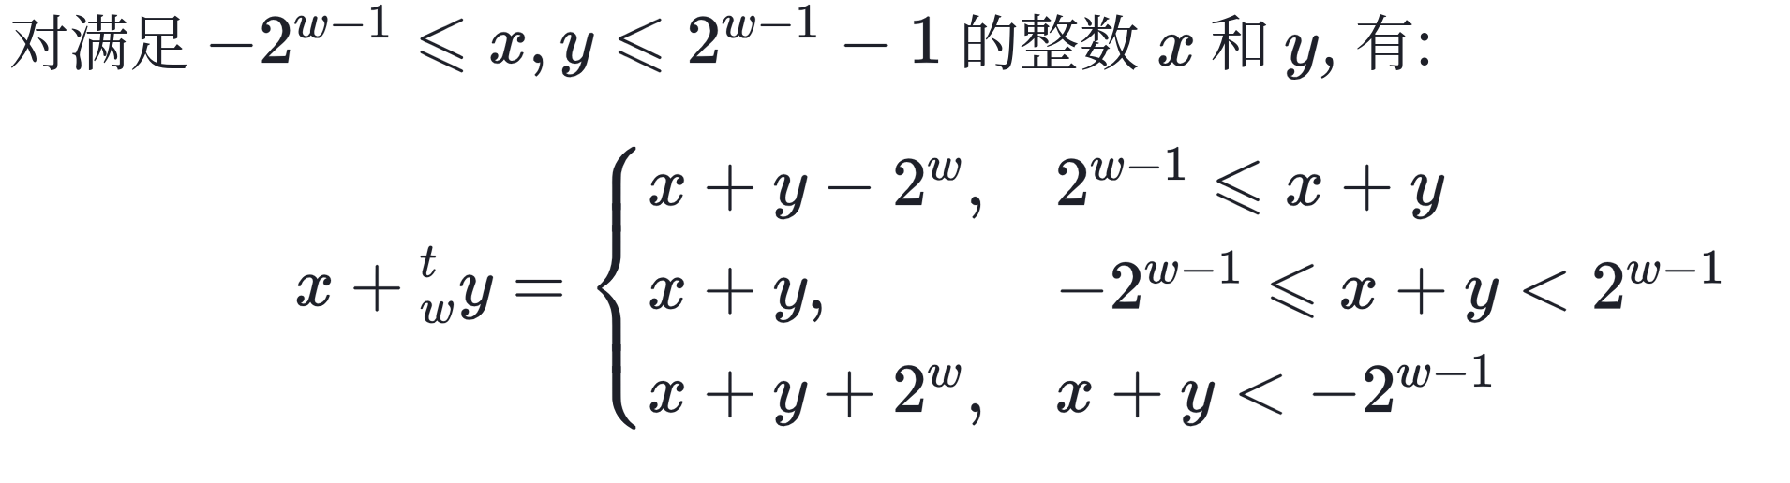
整数加法
补码加法
无符号数加法和有符号数加法的位级表示一致
Notes:
Mathpix救我狗命
无符号数加法和有符号数加法的位级表示一致

Slide 35
整数运算（2）
Notes:
更深入到机器实现

Slide 36
整数乘法
无符号数乘法是模数乘法
补码乘法和无符号数乘法的位级等价
x,y分别是n位无符号整数 x*y :=(x*y)mod 2^n
x,y分别是n位有符号整数 x*y := U2T((x*y)mod 2^n)
Notes:
x,y分别是n位无符号整数 x*y :=（x*y）mod 2^n

Slide 37
常数乘除法优化
时钟周期是衡量程序开销的时间单位。
常数乘法通常用移位和加法进行优化
优化乘以2的幂
位运算是1个周期
整数加法是1个周期
整数乘法是3个周期
整数出发时3-30个周期
考虑一个n位二进制位向量x=[xn-1,…,x0]*2^k
得一个长度为n+k的向量x=[xn-1,…,x0,0,0,…,0]
对2^n取模得到n位结果x=[xn-k-1,…,x0,0,…,0]
因此 x*2^k=x<<k,前者3个周期后者1个周期
Notes:
考虑一个二进制位向量x=[xn-1,…,x0]乘以2^k会得到x=[xn-1,…,x0,0,0,…,0]，取模得到[xn-k-1,…,x0,0,…,0]

Slide 38
常数乘除法优化
补码乘法和无符号乘法移位运算拥有一样的效果
除以2的幂：右移运算
无符号数的右移: 最高位永远补0即可
补码右移：
当x非负，首位为0，右移补0
当x为负，首位为1，右移补1
Notes:
无符号数的右移

Slide 39
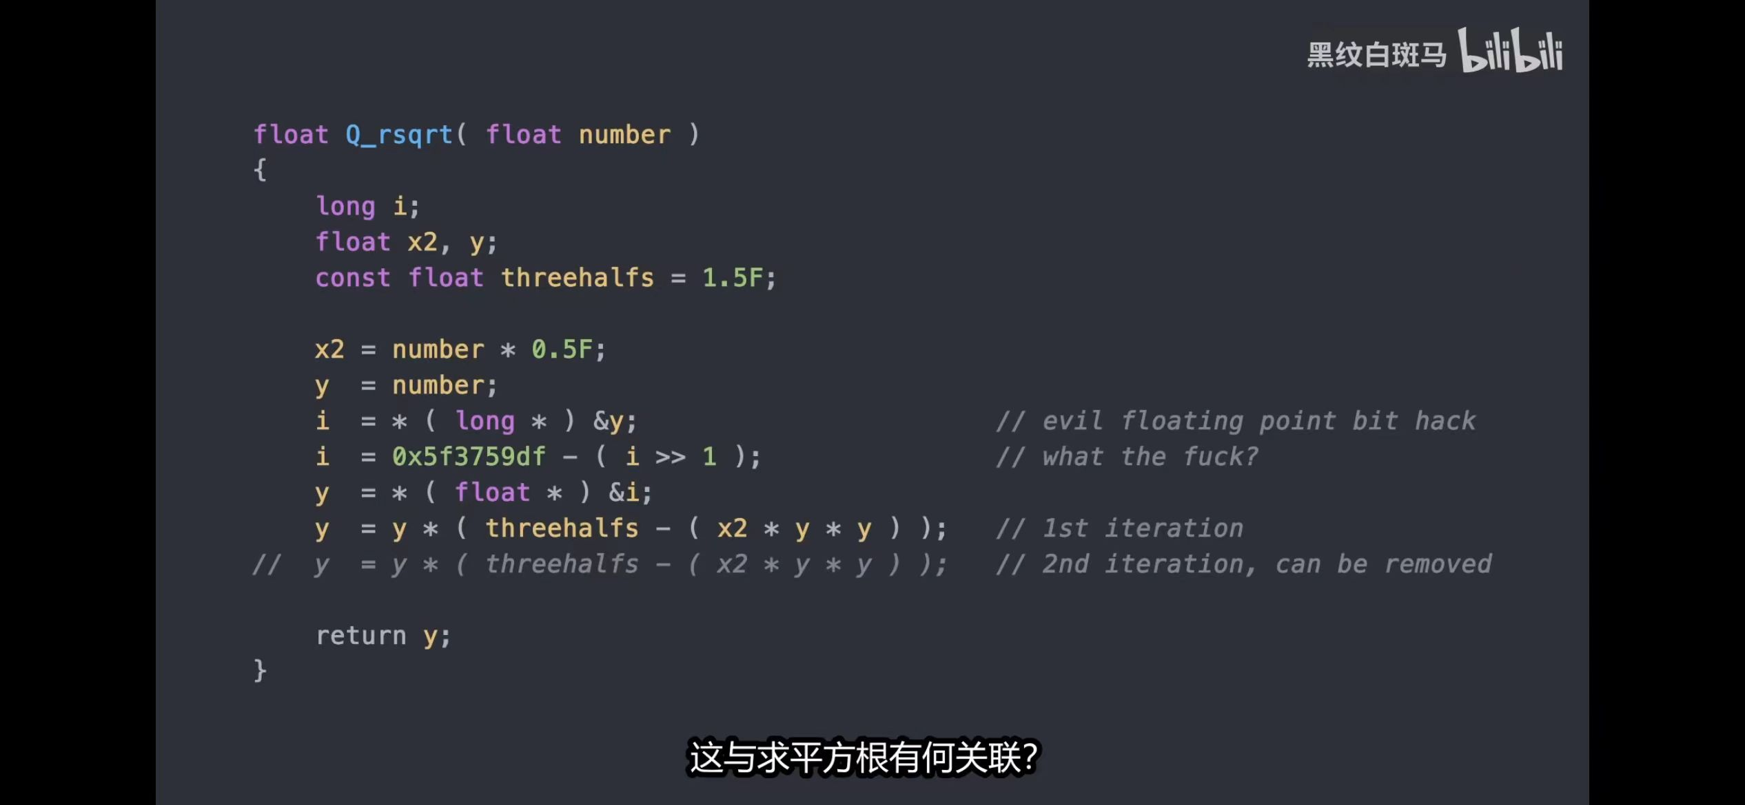
【补充】用魔法数加速平方根倒数计算
Notes:
这只是一个截图！如果确定这个例子之后我们再精细化这一页！

Slide 40
字节顺序和类型转换
机器表示二进制向量的两个实现问题
Notes:
更深入到机器实现

Slide 41
字节排列:多字节程序对象的表示规则
多个字节组成程序对象必要的两个规则:
1. 对象地址是什么
2. 内存中字节的排列顺序
为什么需要这两个规则？
每个字节都有一个地址，但一个对象只需要一个地址
在不同排列顺序的机器上交换信息需要避免歧义
对象地址: 绝大多数机器都以字节最小的地址作为整个对象地址

Slide 42


字节排列顺序: 大端法和小端法
一般的n维二进制向量可记为:x=[xn-1,…,x0]
表示四字节整数0x01234567需要四个字节分别是0x01,0x23,0x34,0x67
字节排列顺序规定了在一个四字节的整数对象内部，内存字节对应到整数的对应关系
大端法: 整数低位存入内存地址大的地址
小端法: 整数低位存入内存地址小的地址
Notes:
作为一个草稿，这个图暂时先从CMU slide里面借
大端法: 整数地位存入内存地址大的地址

Slide 43
类型转换： 以C语言实现为例
有符号数和无符号数位级转换
在C语言中，有无符号数之间的强制类型转换保持位级表示不变，但是改变了位的解释方式
Umax 529496729u ⬄ -1
设x是一个有符号整数，T2U是补码整数到无符号整数的转换函数:
T2U(x) = B2U(T2B(x)) = x+ x_{w-1}2^w
U2T是无符号整数到补码整数的转换函数：
U2T(x) = -u_{w-1} 2^w + u
Notes:
补码数转换为无符号数：
设x是一个有符号整数，T2U是补码整数到无符号整数的转换函数。

Slide 44
显/隐式类型转换
常量在声明时默认是有符号的，在整数末尾加上U或者u来声明有符号常量
有符号常量 0x1234 无符号常量 0x1234U 0x345U
显式类型转换:
隐式类型转换
int tx,ty;
unsigned ux,uy;
tx = (int)ux
uy = (unsigned) ty;
int tx,ty;
unsigned ux,uy;
tx = ux
uy = ty;
隐式类型转换带来的安全问题：
有无符号数参加运算时所有数都被转换为无符号数
判断下列不等式真假：
-1 < 0U
21478364U > -21478364-1
215783647 > (int) 214783648U
Notes:
-1 < 0U
有符号常量 0x1234 无符号常量 0x1234U 0x345U
显示类型转换
int tx,ty;
unsigned ux,uy;
tx = (int)ux
uy = (unsigned) ty;
隐式类型转换

Slide 45
扩展和截断
无符号数扩展： 0扩展
有符号数扩展： 符号扩展
高位补0： 考虑一个n位的二进制向量，扩展k位，高位补0，则扩展后的数与扩展前是一致的：
x_n=[xn-1,…,x0]=x_{n+k}[0,..,0,xn-1,…,x0]
高位补充首位数数值，若是负数则高位补1否则高位补0,则可以保持扩展前后数值不变
x_n=[xn-1,…,x0]=x_{n+k}[xn-1,.., xn-1,xn-1,…,x0]
若x_n-1=0：原数非负，与无符号数情况一致
若x_n-1=1: -1*2^{n+k}+ 1*2^{n+k-1}+ 1*2^{n+k-2}… +1*2^{n-1}=-2^{n-1}
Notes:
将高位补0

Slide 46
扩展与截断
无符号数的截断
有符号数的截断
截断为k位则会丢弃最高的n-k位，因此截断等效于右移n-k位，即模2^k
把最高有效位的权重从2^k解释为-2^k
可以视为将这个二进制向量先按照无符号数规则截断
再解释为有符号数
Notes:
截断为k位则会丢弃最高的n-k位，因此截断等效于右移n-k位，即模2^k
把最高有效位的权重从2^k解释为-2^k

Slide 47
测验
有符号整数转无符号整数: -8,-3,-2,0
无符号整数转有符号整数：
215783647U
21478364U
0U

Slide 48
浮点数表示
Notes:
更深入到机器实现

Slide 49
二进制向量表示小数
定点数表示
定点数表示的问题：
考虑一个n维二进制向量： x=[xn-1,…,x0]
定义这个向量表示的数y = \sum_i=0^n 2^{m_i}x_i
其中m_i表示每个位所需要的权重
精度问题：很多小数例如0.20不能准确表示，且小数点精度低
范围问题： 定点数表示范围小
Notes:
考虑一个n维二进制向量： x=[xn-1,…,x0]
精度问题：很多小数例如0.20不能准确表示，且小数点精度低
范围问题： 定点数表示范围小

Slide 50

二进制向量表示小数
浮点数表示IEEE754标准：V=(-1)^s × M × 2^E
单双精度的划分规则
IEEE浮点标准将一个二进制向量分为
符号位s, s=0表示正数，s=1表示负数
阶码E,作为2的幂次数进行加权,e表示阶码
尾数M,M是一个二进制小数,f表示尾数
单精度 s 1位,e 8位, f 23位
双精度 s 1位,e 11位,f 52位
Notes:
IEEE浮点标准将一个二进制向量分为符号位s,

Slide 51
浮点数表示IEEE754
规格化：E!=0 且E!=255
非规格化: E=0
无穷大： E=255,f=0
NaN: E=255,f!=0

Slide 52
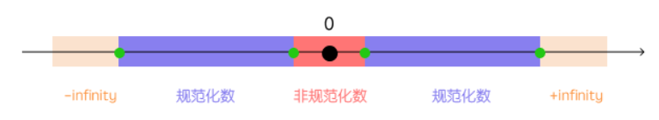
浮点数表示范围分布
定点数表示范围
浮点数表示范围

Slide 53
浮点数的舍入
浮点数只能近似表示实数
舍入方法：IEEE754规定向偶数舍入
对于一个实数x,可以找到浮点数x1,x2满足: x1<x<x2,并且使得x1和x之间没有其他浮点数，x和x2之间没有其他浮点数
向下舍入： 舍入为x1
向上舍入： 舍入为x2
向0舍入: 正数向下舍入，负数向上舍入
向偶数舍入:向上舍入或者向下舍入使得最低为偶数
Notes:
对于一个实数x，可以找到浮点数x1,x2满足: x1<x<x2
向偶数舍入
向0舍入
向下舍入
向上舍入

Slide 54
【补充】浮点数表示方法的约定
从fp16到bf16

Slide 55
浮点数运算(1)
Notes:
更深入到机器实现

Slide 56
浮点数运算的性质
针对浮点数编码规则的特殊规则
浮点数加法不具有结合性
1e20*1e20*1e-20 ?= 1e20*(1e20*1e-20)
1/-0 = -oo, 1/0 = +oo
Notes:
1/-0 = -oo, 1/0 = +oo

Slide 57
浮点数运算规则
浮点数乘法：
浮点数加法:
由于浮点数编码利用了指数，因此浮点数乘法更加自然
由于浮点数编码利用了指数，因此浮点数乘法更加自然

